Slide 1
Retours sur un programme de recherches explorant les demandes d'aide à mourir formulées en France
Quels arguments nourrissent le débat public sur la fin de vie et l’aide active à mourir en France en 2023 ?
Hélène Trimaille,
CIC INSERM 1431, CHU - UR LINC, UFC - Besançon

Slide 2
Equipe de recherche « Ethique & Progrès Médical », Centre d’Investigation Clinique, CHU Besançon
L’équipe coordonnée par Aline Chassagne, a été fondée en 2008 par Régis Aubry, Lionel Pazart & Elodie Cretin.
Pour intégrer les Sciences Humaines et Sociales dans la recherche clinique afin d’explorer les questions éthiques qui émergent dans le champ de la santé, notamment dans le champ de la fin de la vie ; les décrire, les comprendre, les expliquer.
Travail en interdisciplinarité entre mondes médical, paramédical et sciences humaines et sociales pour construire les questions de recherche, les outils et le recueil des données, le travail d’analyse et de valorisation des données.

Slide 3
Programme de recherches sur les Demandes d’Euthanasie et de Suicide Assisté
Les questions initiales souhaitent explorer ces demandes d’aide active à mourir auprès des acteurs concernés :
Pour les décrire : Qui demande ? A qui ? Où ? Combien de personnes cela concerne ?
Pour les comprendre : Pourquoi ? Comment ? Qu’est-ce que cela produit dans l’interaction…. ?
Ce qui nécessite leur appréhension à l’aide de différentes méthodologies ; qualitative et quantitative.
L’acte est interdit [mais le fait de le demander ne l’est pas] ce qui complique l’accès aux terrains, aux données :
Difficultés pour obtenir les autorisations ;
Difficultés pour trouver des financements ;
Difficultés d’enquêter auprès de cette population (fatigue, essoufflements, émotions…);
Difficultés pour certaines équipes, certains soignants d’entendre, de faire remonter les demandes d’aide active à mourir notamment dans le cadre de la recherche.

Slide 5
Etude DESA
Exploration par entretiens semi-dirigés auprès des patients hospitalisés en USP, d’un de leur proche, et du professionnel de santé ayant réceptionné la demande entre octobre 2014 et novembre 2015.
Au sein des 5 USP de Bourgogne-Franche-Comté et des 6 USP de la Maison Médicale Jeanne Garnier à Paris (150 lits).
31 demandes recensées, 18 demandes explorées. Deux temps d’entretiens étaient prévus avec chacun des acteurs de la triade (J0 & J7)
>> Trois publications issues de l’analyse des données recueillies s’intéressant à la perspective
Des patients ;
Des professionnels ;
Des proches (à venir).
>> Poster présenté par Camille De Cock « Vécu des professionnels de santé recevant une demande d’euthanasie ou de suicide assisté »

Slide 6
Etude epiDESA2
Recensement des demandes d’euthanasie et de suicide assisté formulées en Bourgogne Franche-Comté entre Janvier et Décembre 2017, peu importe le lieu de soin (Hôpital, Clinique, Cabinet libéral, EHPAD).
Le recueil de données se base sur trois questionnaires remplis durant la semaine qui suivait la formulation d’une demande par un patient en fin de vie.
146 demandes signalées, 55 demandes incluses et analysées.

Slide 7
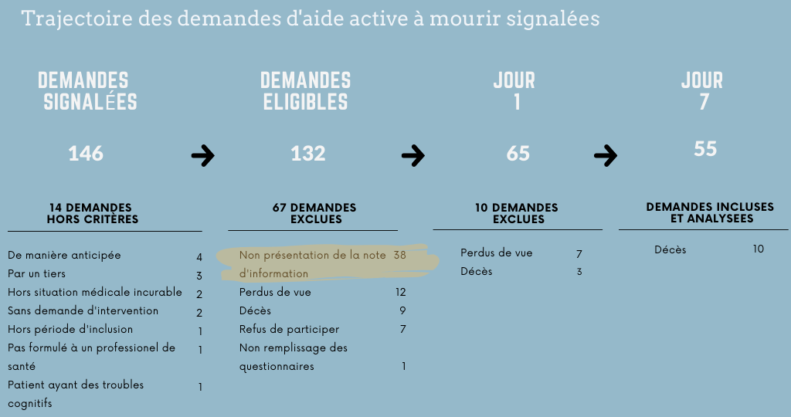
Une partie des demandes signalées n’ont pas été incluses du fait de difficultés à engager le dialogue sur le sujet.
A partir de cet échantillon, l’analyse s’est portée sur l’évolution des ces demandes d’aide active à mourir dans la relation soignant-soigné à partir des réponses apportées aux questions ouvertes sur les motifs de l'évolution de la demande

Slide 8
La possibilité d’échanger a permis à certains patients de parler de leur espoir retrouvé ou leur désespoir face à leur situation
L’absence d’échange autour de la demande conduit les professionnels à déclarer que la demande n’a pas été réitérée alors que le sujet n’a pas été abordé de nouveau.
Extraits de commentaires écrits
par les professionnels de santé – epiDESA2

Slide 9
L’étude met en évidence :
L’existence de demandes d’aide active à mourir malgré un cadre législatif l’interdisant ;
- Le fait que les demandes peuvent émerger dans de multiples contextes (USP, à domicile, EHPAD…)
- Des difficultés méthodologiques pour atteindre et décrire la réalité du phénomène. Le recensement n’est pas exhaustif; certaines demandes ne sont pas entendues, certaines demandes ne sont pas signalées.
- Des difficultés d’échanger autour de la demande et questionne la dimension éthique ; comment soigner ce qui ne peut être entendu ?
Trimaille, H., Mathieu-Nicot, F., Bondier, M., Godard-Marceau, A., Aubry, R., Pazart, L., & Chassagne, A. (2023). Évolution des demandes d’euthanasie ou de suicide assisté selon les professionnels de santé. Médecine Palliative, 22(2), 84-100.

Slide 10
Etude DESAGE
Etude qualitative, menée entre mai 2019 et juillet 2021 auprès de résidents d’EHPAD de BFC formulant une demande d’aide active à mourir, un de leur proche et le professionnel de santé ayant reçu la demande.
Deux temps d’entretiens étaient prévus à un mois d’intervalle auprès de chacun des acteurs de la triade, lorsque cela était possible.
>> Population peu investiguée
>> Difficulté pour rencontrer les proches de résidents d’EHPAD.
>>> Focus sur le discours des résidents d’EHPAD

Slide 11
Pour les personnes dont l’autonomie relative est entravée ;
Ce temps de la fin de vie est perçu comme dépourvu de sens, et difficile à vivre.
Certains se perçoivent hors du monde en témoignant leur désinvestissement parce que dans l’attente d’une mort qui vient à petits feux.
Le discours est ponctué de résignation, désespoir.
Le temps de la fin de la vie est vécu comme une punition.
La mort est alors perçue comme une réponse à un état de souffrance qui n’est plus acceptable à leurs yeux, ils évoquent une certaine urgence à arrêter de souffrir.
Extraits d’entretiens menés auprès
de résidents d’EHPAD - DESAGE

Slide 12
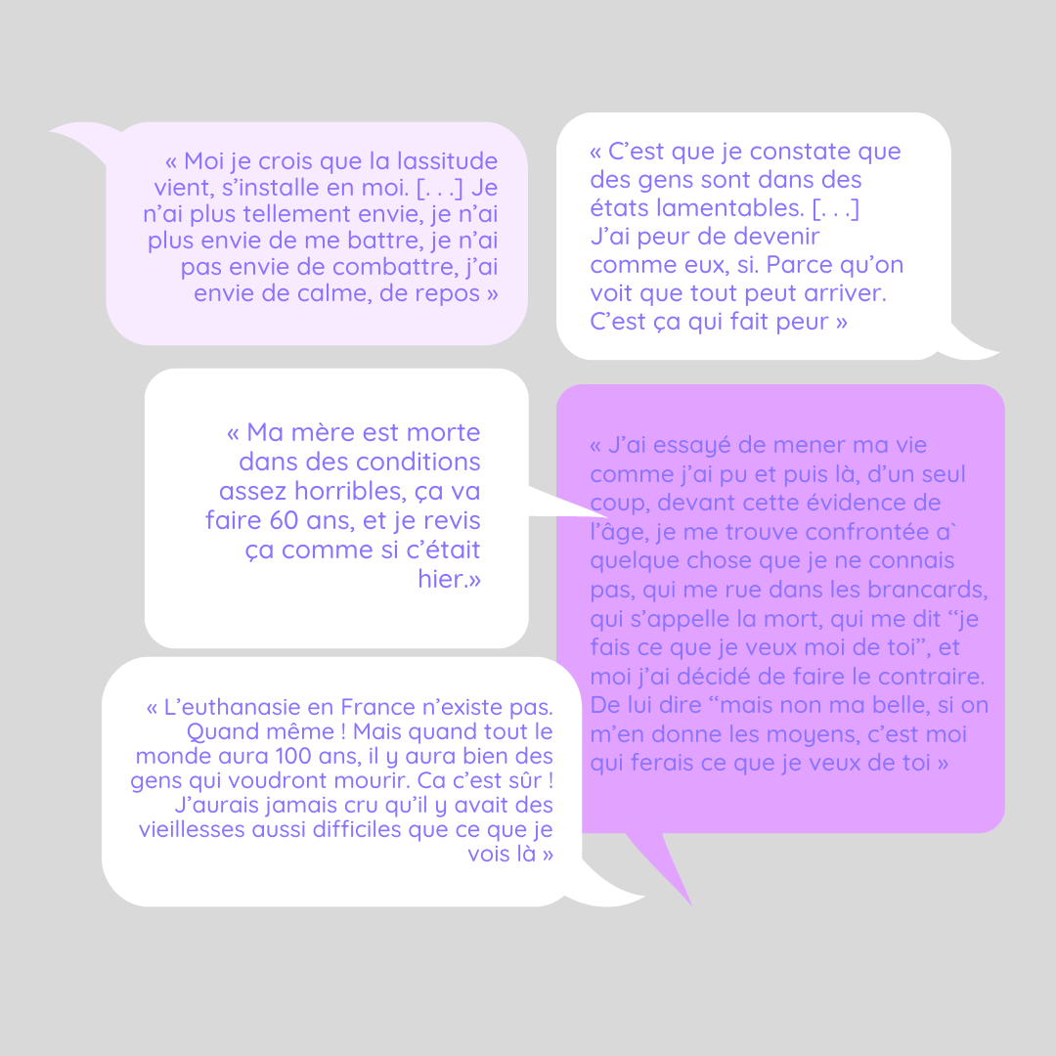
Pour les personnes disposant d’une autonomie relative ;
C’est la confrontation aux résidents dépendants, aux remémoration des conditions de mourir vécues comme traumatisantes dans leur parcours de vie qui renforcent leur crainte des conditions de leur propre fin de vie, la crainte de leur dégradation physique ou psychique.
Leur vie actuelle est aux antipodes de la vie qu’ils ont mené jusqu’alors et questionne alors le sens de leur vie, de leur avenir.
Extraits d’entretiens menés auprès
de résidents d’EHPAD - DESAGE

Slide 13
L’étude met en évidence le fait que :
Les résidents décrivent l’angoisse d’une mort plus ou moins proche dans la souffrance.
Le respect de l’autonomie décisionnelle est questionné ; le désir de pouvoir décider pour soi-même, d’être acteur de leur mort, de ne pas la subir. Certains nomment leur incompréhension quant au refus de leur requête, notamment lorsqu’ils vivent une situation de souffrance extrême qui ne semble pas être reconnue par autrui, par la société. Une des finalités de ces demandes est d’appeler à reconnaitre une souffrance insupportable.
Les réponses apportées par les professionnels repositionnent généralement le cadre législatif et/ou les réponses médicamenteuses et clôt les échanges.
Ces réponses ne légitiment pas leur demande et laissent les personnes seules avec leur demande, leur souffrance.
Mathieu-Nicot, F., Trimaille, H., Dit-Jean, A. C., Bonnet, M., Godard-Marceau, A., Bondier, M., & Aubry, R. (2022, December). Vers la compréhension des demandes d’aide à mourir de résidents d’EHPAD. Une étude qualitative multicentrique. In Annales Médico-psychologiques, revue psychiatrique. Elsevier Masson.

Slide 14
De la recherche aux soins…
La recherche semble offrir un espace de parole bénéfique aux différentes personnes rencontrées, parce qu’elle permet aux acteurs de décrire leur réalité, d’être entendu, d’être reconnu, d’être resitué dans le monde des vivants.
On observe alors la nécessité d’une écoute active et d’un cadre réflexif dans l’accompagnement pour faciliter les échanges autour de ces demandes d’aide active à mourir entre les patients, leurs proches et les professionnels.
Des discussions des résultats de la recherche avec des professionnels de santé permet d’opérer le passage entre la recherche et offrir des pistes dans le soin, l’accompagnement.
Poursuite avec des recherches-action avec la mise en place de dispositifs d’accompagnement et d’évaluation de l’impact d’une modification des pratiques soignantes dans la relation soignant-soigné.
Cycle de webinaires « Je veux mourir » organisé par la SFAP – Novembre 2023

Slide 15
Merci pour votre attention
Hélène Trimaille,
CIC INSERM 1431, CHU - UR LINC, UFC - Besançon

